Slide 1

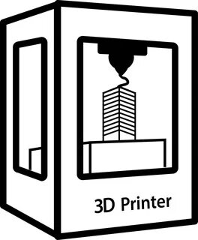
Печать и разработка 3D- моделей

Slide 2

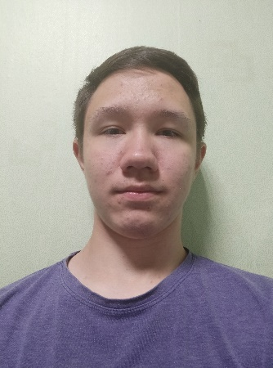
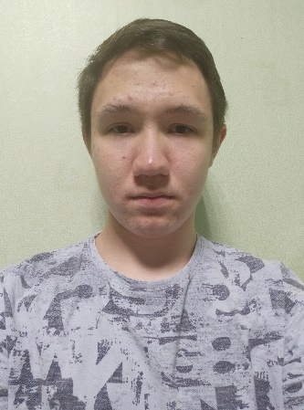
Команда проекта
Закиров Рифат
Руководитель проекта
Качества:
1.Опыт работы с 3D-принтером
Закиров Ришат
Руководитель проекта
Качества:
1.Умение разрабатывать 3д-модели

Slide 3
Проблема
Потребитель
Не знают где заказать 3D-модель по своему шаблону.
Замена сломанных пластиковых деталей.

Slide 4
Суть проекта
Разработка и печать 3D моделей любой сложности по доступной цене.
Использование наиболее популярных видов 3D печати таких как FDM (послойное наплавление) и фотополимерный метод.

Slide 5
Цель проекта по SMART
К 2024 году разработать и распечатать более 600 3D-моделей и достичь дохода в 1100000 рублей за счет привлечения клиентов с помощью сообщества Вконтакте.

Slide 6
Роль проекта в обеспечении технологического суверенитета страны
Роль | Оценка
Инновационность | Регион
Рынок НТИ | TechNet
Сквозные технологии | Технологии беспроводной связи

Slide 7
Целевая аудитория проекта
Целевая аудитория магазинов 3D печати может включать в себя различные группы людей:
Художники, которые используют 3D-принтеры для создания прототипов и моделей своих проектов.
Производственные предприятия: инженеры и производственные специалисты, которые используют 3D-принтеры для создания функциональных деталей и запчастей.
Предприниматели, которые используют 3D-принтеры для создания уникальных и индивидуальных товаров для своих бизнесов
Предприятия, заинтересованные в инновационных технологиях и новых возможностях производства.
Дизайнеры, заинтересованные в создании моделей для архитектуры и дизайна интерьеров.
Численность ЦА
456 тыс. Человек в Удмуртии

Slide 8
Потенциальный объем рынка
PAM (Potential Available Market) –804 тыс. Человек в Удмуртии
TAM (Total Addressable Market) –456 тыс. Человек в Удмуртии
SAM (Serviceable Available Market) – 97 тыс. Человек в Удмуртии
SOM (Serviceable & Obtainable Market) – 11 тыс. Человек в Удмуртии
РАМ
Потенциал
ТАМ
Перспектива
SAM
Стратегия и конкуренты
SOM
Тактика

Slide 9
Анализ конкурентов
Фирмы конкуренты в Ижевске
Asteri-3D
Авион
Наши преимущества
Новейшие 3D принтеры обеспечивают высокое качество и возможность выполнять объемные заказы в кратчайшие сроки
VSN
Любая удобная форма оплаты, работа с юридическими лицами и низкие цены

Slide 10
Бизнес-модель
Ключевые партнёры | Ключевые виды деятельности | Ценностные предложения |  | Взаимоотношения с клиентами | Потребительские сегменты
 | Ключевые ресурсы |  |  | Каналы сбыта
Структура издержек |  |  | Потоки поступления доходов
Производительность
Изготовление на заказ
Дизайн
Цена
Доступность
Персональная поддержка
Совместное создание
Поставщики материала
Производственные предприятия Ижевска
Социальные сети
Разработка моделей,
3Д печать моделей
Художники
Инженеры
Дизайнеры
Предприятия
поставщики материала, ПО, 3D принтер, расходные материалы, интеллектуальные ресурсы
Прямые
Покупка материалов и
подписки на ПО – 350000 рублей в год
Реклама – 200000 рублей в год
Аренда помещения – 360000 рублей в год
Разовые сделки -разработка модели по шаблону и печать на 3D- принтере
Продажа продукта / актива

Slide 11
Процесс производства товара (оказания услуги)
Привлечение клиента
Выявление потребности
Оплата
Работа с отзывами
Разработка 3D-модели
Печать 3D модели

Slide 12
Стартовые инвестиции
 | Сумма, руб. | Источник
Аренда помещения | 30 000 | Собственные средства
Покупка оборудования | 750 000 | Собственные средства
Покупка мебели | 120 000 | Собственные средства
Реклама | 100 000 | Собственные средства
Итог: | 1000 000 | Собственные средства

Slide 13
Организационный план
Выбрана организационно-правовая форма – OOO, система налогообложения УСН(6%).

Slide 14
Финансовый план
№ | Статья | Ед. изм | Месяц (за 1 год/либо до срока окупаемости) |  |  |  |  |  |  |  |  |  |  |  | ИТОГО
 |  |  | 1 | 2 | 3 | 4 | 5 | 6 | 7 | 8 | 9 | 10 | 11 | 12
БЮДЖЕТ ОПЕРАЦИОННОЙ ДЕЯТЕЛЬНОСТИ
1 | ДОХОДЫ | Тыс.руб. | 200 | 225 | 225 | 225 | 225 | 250 | 250 | 250 | 275 | 275 | 300 | 300 | 3000000
 | Средний чек 5000 рублей | Шт. | 40 | 45 | 45 | 45 | 45 | 50 | 50 | 50 | 55 | 55 | 60 | 60 | 600
2 | РАСХОДЫ | Тыс.руб. | 109 | 59 | 59 | 59 | 109 | 59 | 59 | 59 | 109 | 59 | 59 | 109 | 910000
2.1 | Постоянные расходы | Тыс.руб. | 30 | 30 | 30 | 30 | 30 | 30 | 30 | 30 | 30 | 30 | 30 | 30 | 360000
2.1.2 | Аренда … | Тыс.руб. | 30 | 30 | 30 | 30 | 30 | 30 | 30 | 30 | 30 | 30 | 30 | 30 | 360000
2.2 | Переменные расходы | Тыс.руб. | 79 | 29 | 29 | 29 | 79 | 29 | 29 | 29 | 79 | 29 | 29 | 79 | 550000
2.2.1 | Материалы… | Тыс.руб. | 29 | 29 | 29 | 29 | 29 | 29 | 29 | 29 | 29 | 29 | 29 | 29 | 350000
2.2.2 | Реклама | Тыс.руб. | 50 | - | - | - | 50 | - | - | - | 50 | - | - | 50 | 200000
3 | ПРИБЫЛЬ ДО НАЛОГООБЛОЖЕНИ | Тыс.руб. | 91 | 166 | 166 | 166 | 116 | 191 | 191 | 191 | 166 | 216 | 341 | 341
4 | НАЛОГИ 6% | Тыс.руб. | 5.46 | 9.96 | 9.96 | 9.96 | 6.96 | 11.46 | 11.46 | 11.46 | 9.96 | 12.96 | 20.46 | 20.46 | 140.52
5 | ЧИСТАЯ ПРИБЫЛЬ | Тыс.руб. | 85.54 | 156.04 | 156.04 | 156.04 | 109.04 | 179.54 | 179.54 | 179.54 | 156.04 | 203.04 | 320.54 | 320.54 | 2 201.48
БЮДЖЕТ ИНВЕСТИЦИОННОЙ ДЕЯТЕЛЬНОСТИ
6 | Стартовые инвестиции |  |  |  |  |  |  |  |  |  |  |  |  |  | 1000000

Slide 15
Экономика проекта
№ | Показатель | Ед.изм. | ИТОГО
1 | Объем продаж | шт. | 600
2 | Доходы от операционной деятельности | руб. | 3 000 000
3 | Расходы от операционной деятельности | руб. | 910000
4 | Прибыль (после налогообложения) | руб. | 2 201 000
5 | Точка безубыточности | шт. | 200
6 | Точка безубыточности | руб. | 1 000 000
7 | Срок окупаемости | месяцев | 7
8 | Стартовые инвестиции | руб. | 1000000
9 | Рентабельность стартовых инвестиций | % | 220
10 | Рентабельность затрат | % | 242

Slide 16
План реализации проекта
Задача | Действие | Срок (Дни) | Ресурс | Ответственный
Исследовать рынок печати 3D-моделей | Рассчитать объём рынка Выявить основных игроков на рынке | 7 | Интернет исследования рынка | Рифат
Анализ конкурентов | Рассмотреть продукты конкурентов + Аналоги и заменители | 14 | Сайты конкурентов | Ришат
Создать Сообщество в ВК | Создать сообщество Разработать логотип и дизайн сообщества Наполнить сообщество контентом | 7 | Социальная сеть ВК | Рифат
Рассчитать фин. модель | Рассчитать точку безубыточности Срок окупаемости проекта Рассчитать дисконтированный доход проекта (на 5 лет) | 7 | Excel | Ришат
Запустить рекламу | Определить каналы продвижения Разработать маркетинговых мероприятия | 7 | Рекламный кабинет ВК | Рифат
Контроль результатов | Расчёт фактического объёма продаж Анализ показателей (охваты, переходы по рекламе) Отзывы клиентов | 7 | Фактические данные | Ришат

Slide 17
План реализации проекта
Задача | Действие | Срок (Дни) | Ресурс | Ответственный
Аренда помещения | Взять в аренду помещение Сделать ремонт | 21 | Риэлтерская компания | Ришат
Покупка оборудования | Покупка подходящего оборудования | 7 | Магазин | Рифат
Настройка оборудования и ПО | Настройка оборудования Изучение ПО | 14 | - | Рифат

Slide 18
Маркетинговый план
(Комплекс маркетинга 4P)
Товар
Свойства: 2 вида печати и разные виды используемого материала.
Ассортимент: По заказу
Качество: Быстрая и качественная разработка 3D-модели и печать на хорошем оборудовании.
Дизайн: Уникальный, разнообразный.
Сервис: Сообщество в ВК
Цена
Цена: от 300 до 50000 руб./модель.
Форма оплаты: Электронная / на месте
Скидки: Реферальные
Сроки платежа: Предоплата 100%
Место
Расположение: Интернет
Социальная сеть в ВК
Продвижение
Реклама: Таргетинг в ВК, коллаборации с блогерами
SMM: Составление тематических постов по актуальным запросам, разработка креатива

Slide 19
Виды печати:
FDM (послойное наплавление)
Фотополимерный метод

Slide 20
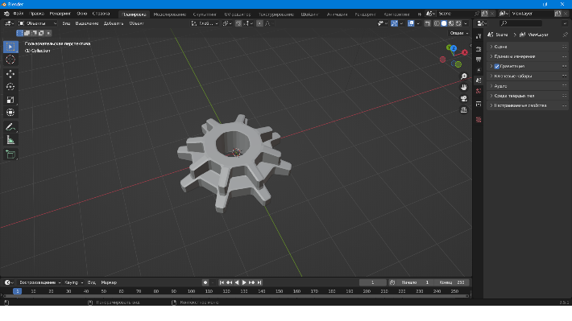
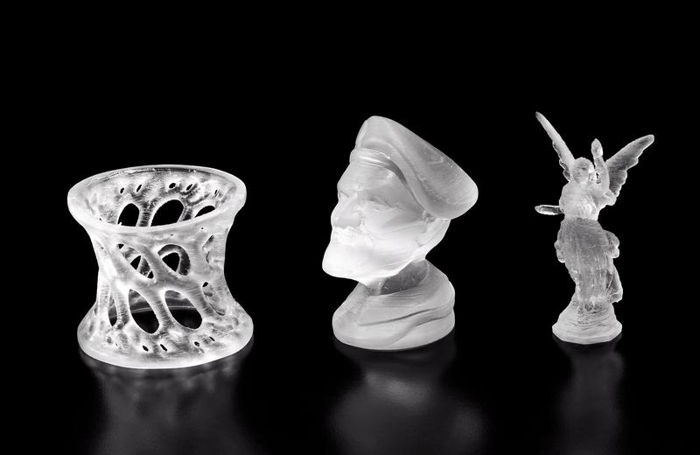
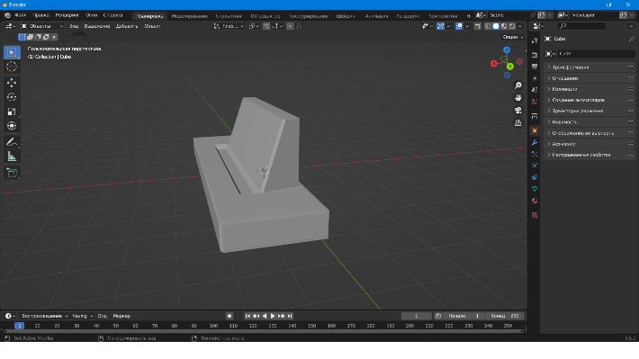
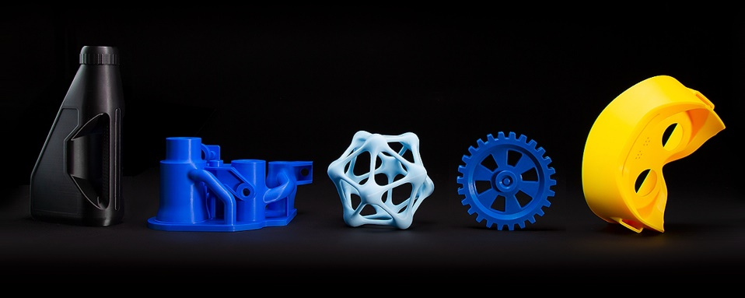
Прототип:
Пример разработки 3D-модели
Пример 3D-модели

Slide 21
Финансовые результаты
Точка безубыточности – 17 моделей/мес.
Прибыль за 2023 год – 2 201 000
рублей.

Slide 22


Координаты команды проекта
Закиров Рифат
Тел: 89053763986
e-mail: Rifatzakirov20051@gmail.com
Закиров Ришат
Тел: 89053755960
e-mail: rishat787898@gmail.com

Slide 23

Спасибо за внимание!

